Slide 1
Ergänzungsmodul:
Quer- und Seiteneinstieg
Veranstaltung 6: Unterrichtsplanung 2
Ergänzungsmodul QE
5/2021

Slide 2
Ablauf: Unterrichtsplanung II
Begrüßung, Aktuelles
Kompetenzraster: Materialien/Tools
Bausteine zur Unterrichtsvorbereitung
Analyse der Lernausgangslage
Lernziele
Sachanalyse
Didaktische Überlegungen
Methodische Überlegungen
Medien auswählen
Arbeitsblätter erstellen
Sprachsensibler Fachunterricht

Slide 3
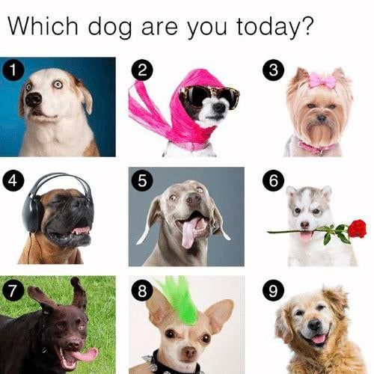

Allgemeiner Austausch: Wie geht es mir heute?
Ihr könnt euch einem der Bilder zuordnen ;-)
Was lief gut die letzten Wochen?
Was lief nicht optimal?
Wo habt ihr Fortschritte gemacht?
Was liegt euch auf der Seele?
Wann hast du das letzte Mal richtig gelacht in der Schule?
Wer mag beginnen ….ihr kommt eh alle dran….

Slide 4
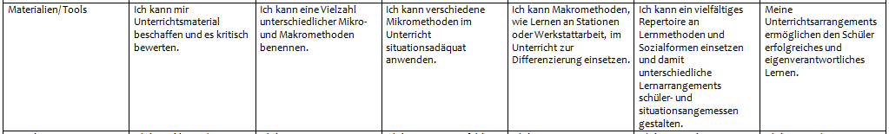
Kompetenzraster zur Lehrerrolle: Materialien/Tools
Was ist ein Kompetenzraster?
  Übersicht über zu erwerbende Kompetenzen,
  gibt Auskunft über bereits erreichte Fähigkeiten,
  gibt Auskunft, welche Fähigkeiten noch erreicht werden können,
  sichtbares Bild von Kenntnissen und Zielen.
Reflektiere deine eigene Unterrichtsdurchführung unter der Fragestellung:
  Wo stehe ich?
  Was sind die nächsten Schritte?

Slide 5
Bausteine Unterrichtsvorbereitung
Allgemeine Angaben | Name, Schule, Klasse, Zeit, Studienleitung, Schulleitung, Ausbildungslehrkraft
Einbindung in die Unterrichtseinheit | Themen der einzelnen Stunden in der Unterrichtseinheit
Ziel- und Kompetenzerwartungen | Hauptintention, angestrebte und zu fördernde Kompetenzen
Lernausgangslage | Lernvoraussetzungen, Zusammensetzung der Lerngruppe, Kenntnisse zum Leistungsstand, zum Vorwissen, zum Arbeits- und Sozialverhalten
Sachanalyse | Fachliche Grundlagen und Zusammenhänge, fachliche Schwierigkeiten, vorausgehende und nachfolgende Inhalte, Fachtermini
Didaktische Überlegungen Relevanz für die Schüler Ziel der Stunde | Bezug zu curricularen Vorgaben, Lebensweltbezug, Gegenwarts- und Zukunftsbedeutung, Kompetenzerwerb, Erkennbarkeit und Sicherung des Lernzuwachses
Methodische Überlegungen Unterrichtseinstieg Erarbeitungsphase Ergebnissicherung | Begründung der Entscheidungen und Beschreibung möglicher Alternativen, Kognitive Aktivierung, Problemstellung, Methoden, Differenzierung, Sicherung, Reflexion, Hausaufgaben
Quellenverzeichnis | Verwendete Literatur, Texte, Abbildungen …
Geplanter Verlauf | Verlaufsskizze (Phase/Zeit, geplanter Unterrichtsverlauf, Medien/Materialien)

Slide 6
Analyse der Lernausgangslage
die Klasse insgesamt, die einzelnen Schülerinnen und Schüler und die Rolle der Lehrkraft reflektiert.
Es werden nur die Angaben aufgeführt, die für die jeweilige Stunde relevant sind!
(Vgl. Marc Böhmann: Das Quereinsteiger-Buch. Weinheim und Basel. 2. Aufl. 2020. S. 109 ff)

Slide 7
Analyse der Lernausgangslage
Geht bitte zu zweit in einen Gruppenraum und
Besprecht, was alle in die Lernausgangslage
gehört.

Slide 8
Analyse der Lernausgangslage
Allgemeine Angaben:
  Klasse, Anzahl, Geschlecht, Alter,
  Gruppenstrukturen,
  Rahmenbedingungen des Faches, Wochenstunden,
  Sitzordnung,
  Schüler*innen mit Migrationshintergrund, DaZ,
  Schüler*innen in schwierigen Situationen oder mit Förderbedarfen, Schulbegleiter,
  Unterrichtserfahrung mit der Lerngruppe,
  allgemeine Arbeitshaltung,
  Zeit der Stunde im Stundenplan,
  …

Slide 9
Analyse der Lernausgangslage
Fachliche und methodische Angaben:
  Leistungsstand im Fach,
  Vorwissen, Streuung des Vorwissens,
  vorangegangener Unterricht,
  fachspezifische Arbeitshaltung,
  ggf. emotionale Betroffenheit,
  verwendete Lehrwerke,
  Erfahrung mit bestimmten Unterrichtsformen und Methoden, Rituale,
  Akzeptanz bestimmter Sozialformen,
  …

Slide 10
Analyse der Lernausgangslage
Bei „Problemschüler*innen“
  Verhalten,
  Arbeitsverhalten,
  Sozialverhalten,
  Lernverhalten.
Wichtig!
Konsequenzen für den Unterricht aufzuzeigen, damit die Lernziele erreicht werden können!

Slide 11


Analyse der Lernausgangslage
Aufgabe:
1. Sammle die notwendigen Angaben zur Lernausgangslage in einer bestimmten Lerngruppe zu einer Stunde, die du kürzlich gehalten hast.
2. Stellt euch die jeweilige Lernausgangslage vor und begründet, warum die ausgewählten Angaben für diese Stunde relevant sind.

Slide 12
Lernziele/Hauptintention/
Kompetenzzuwachs
„Ein Lernziel beschreibt den Zuwachs an Wissen, Fähigkeiten und Fertigkeiten, den der Lernende am Ende des Lernprozesses erworben haben soll.“
(Vgl. Hartmut Lenhard, 2003, zitiert nach Hoppe 2021.)

Slide 13
Lernziele/Hauptintention/
Kompetenzzuwachs formulieren
Nach einer Unterrichtsstunde sollen die Schülerinnen und Schüler mehr können oder wissen als zu Beginn.
Der Lernende …
  weiß etwas, was er vorher nicht wusste.
  kann etwas, was er vorher nicht konnte.
  hat eine Einstellung zu einem Problem, die er vorher nicht hatte.
(Vgl. Günther Hoppe: Handbuch Quereinsteiger. Frankfurt/Main 2021. S. 52ff)

Slide 14
Lernziele/Hauptintention/
Kompetenzzuwachs formulieren
Folgende Fragen helfen bei der Formulierung der Lernziele:
Zu welchen Erkenntnissen, Einsichten, Fähigkeiten, Erfahrungen oder Arbeitstechniken möchte ich die Lernenden führen?
Welche Teilbereiche müssen differenziert werden?
Welches Wissen oder Können soll geübt und gefestigt werden?
Wie kann ich das Gelernte überprüfen?
Welche Medien und Materialien stehen zur Verfügung?
Welche räumlichen Bedingungen sind vorhanden?

Slide 15
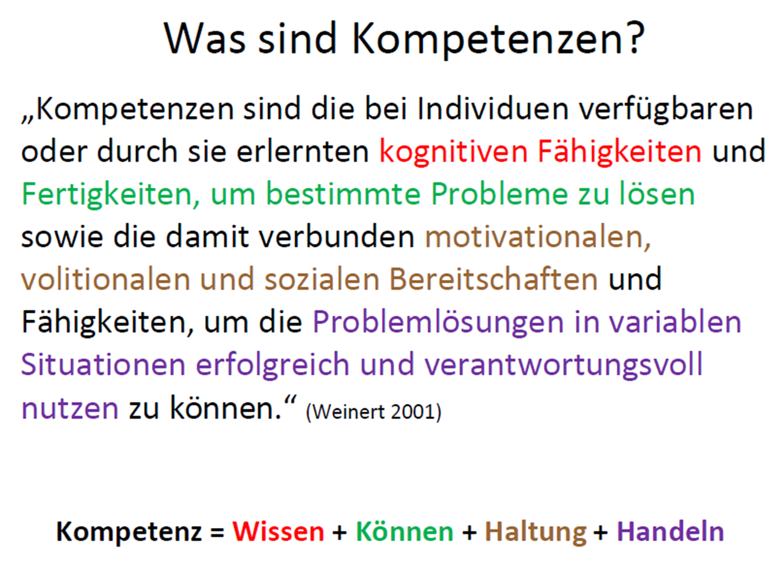
Lernziele/Hauptintention/
Kompetenzzuwachs formulieren
Lernziele werden in Form von Kompetenzen formuliert: Inhalte werden mit Fähigkeiten und Fertigkeiten verbunden.
(Vgl. Veranstaltung 2: Unterrichtsplanung 1)

Slide 16
Tipps zur Kompetenzformulierung
Beschreibe das angestrebte Ergebnis des Unterrichts:
  Die Schülerinnen und Schüler können…
Verben, die das Lernergebnis bestimmen.
Operatoren, die das Anforderungsniveau abbilden:
  benennen …
  beschreiben …
  erläutern …
Nutze die Fachanforderungen.

Slide 17

Lernziele formulieren
Aufgabe:
1) Formuliere die Hauptintention und einige zu fördernde Kompetenzen für eine Unterrichtsstunde, die du demnächst halten wirst.
2) Besprecht eure Formulierungen und überarbeitet sie ggf.

Slide 18
Sachanalyse
Aufgabe der Sachanalyse ist es, die sachliche Struktur des Unterrichtsgegenstandes darzulegen.
Je gründlicher die Analyse des Unterrichtsgegenstandes erfolgt, desto besser lässt sich der Unterricht didaktisch aufbereiten.
Die inhaltliche Auswahl wird noch einmal nachvollzogen, um sich klar zu machen, aus welchen Bestandteilen der Inhalt besteht, wie diese Bestandteile zusammenhängen und wie das Ganze mit anderen Inhalten verknüpft ist.
Man sollte sich aus verschiedenen Quellen informieren: Fachliteratur, Nachschlagewerke, Fachanforderungen, Schulbücher, Internet …
Die vielfältigen Informationen und Quellen sollen so geordnet werden, dass eine Sachstruktur sichtbar wird.
(Vgl. Marc Böhmann: Das Quereinsteiger-Buch. Weinheim und Basel. 2. Aufl. 2020. S. 113 ff)

Slide 19
Didaktische Überlegungen
begründete Auswahl der Unterrichtsinhalte
Die didaktische Analyse soll folgende Frage beantworten:
  Warum sollen diese Schülerinnen und Schüler
  mit diesen vermuteten Interessen, Erfahrungen und Handlungszielen
  an diesem Unterrichtsgegenstand
  mit diesen Methoden zu den angestrebten Lernergebnissen kommen?
(Vgl. Marc Böhmann: Das Quereinsteiger-Buch. Weinheim und Basel. 2. Aufl. 2020. S. 116 ff)

Slide 20
Didaktische Überlegungen
Leitfragen können die Auswahl unterstützen (Möller, Robinsohn, Klafki):
Fragen nach
  der fachlichen Bedeutsamkeit,
  der aktuellen Bedeutsamkeit für die Lernenden (Gegenwartsbedeutung),
  der antizipierten Bedeutsamkeit für die Zukunft der Schülerinnen und Schüler (Zukunftsbedeutung).

Slide 21
Didaktische Überlegungen
Aufgabe:
1) Lest euch gegenseitig eine didaktische Begründung vor, die ihr zu einer Stunde geschrieben habt. (fachliche Bedeutsamkeit, Gegenwarts- und Zukunftsbedeutung).
2) Gebt euch eine Rückmeldung, inwieweit die Begründung überzeugend war.

Slide 22
Methodische Überlegungen
Die Methodik setzt ein, sobald die Inhalte und die Zielvorstellungen für den Unterricht bestimmt sind.
Wechselwirkung zwischen Methodik und Didaktik
Methoden müssen für den Lernprozess effektiv und sinnvoll sein.
Die ausgewählten Methoden bestimmen, wie die Inhalte angeboten, bearbeitet, untersucht und präsentiert werden.
(Vgl. Günther Hoppe: Handbuch Quereinsteiger. Frankfurt/Main 2021. S. 39)

Slide 23
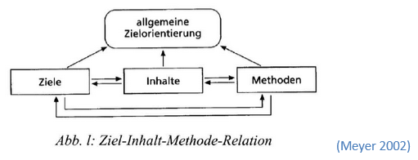
Methodische Überlegungen

Slide 24
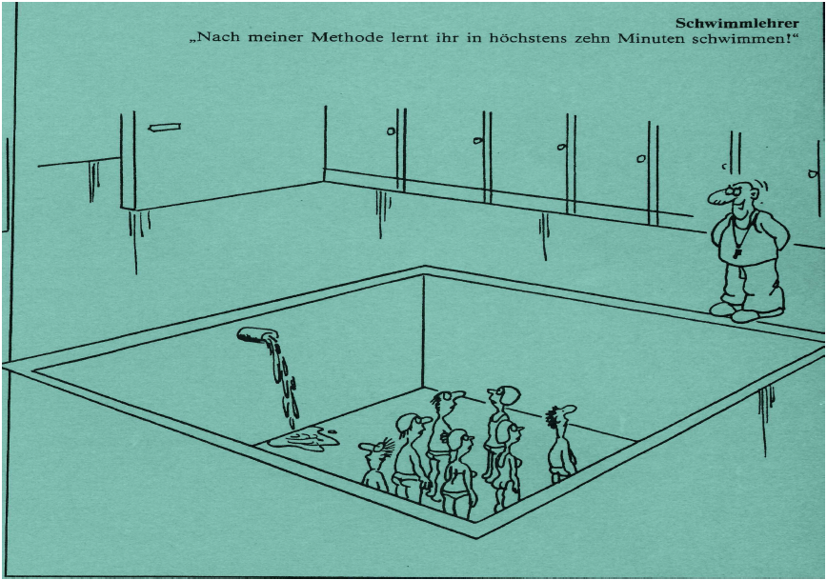
Methodische Überlegungen

Slide 25
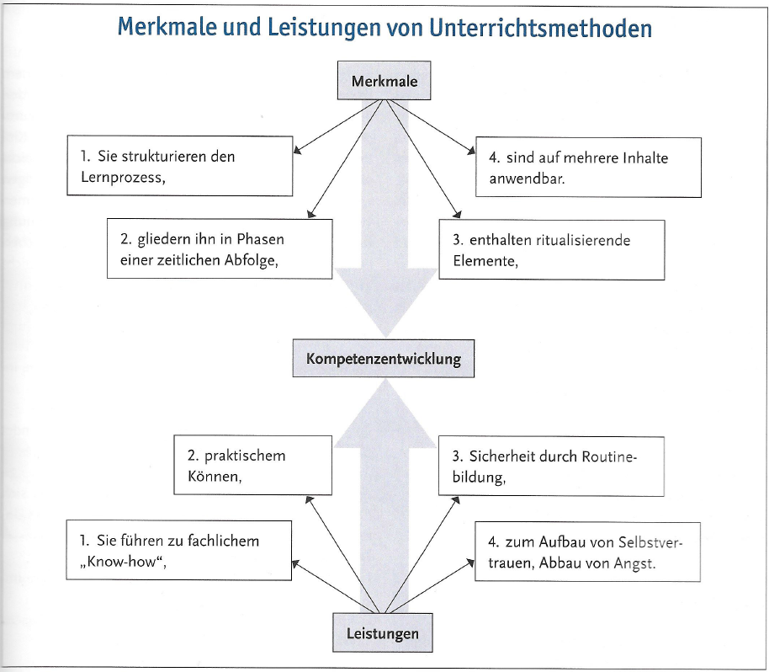
Methodische Überlegungen
(Vgl. Wolfgang Mattes: Methoden für den Unterricht. Paderborn 2011. S. 11)

Slide 26
Methodische Überlegungen
Grad der Lenkung
  darbietende Methoden: Lehrervortrag, Lehrerdemonstration …
anleitende/erarbeitende Methoden:
erarbeitendes Unterrichtsgespräch, Schülerdemonstration, Diskussion, Lernzirkel …
anregende/entdeckende Methoden:
Experiment, Befragung …
(Vgl. Marc Böhmann: Das Quereinsteiger-Buch. Weinheim und Basel. 2. Aufl. 2020. S. 123 ff)

Slide 27

Methodische Überlegungen
(Vgl. IQSH (Hrsg.): Methoden im Unterricht. Kiel 2011.)

Slide 28
Methodische Überlegungen
Aufgabe:
1) Verschaffe dir einen Überblick über die neun Methoden
  Welche hast du schon im Unterricht eingesetzt?
  Welche beherrschst du schon sicher?
  Welche möchtest du üben und in nächster Zeit im Unterricht erproben?
  > Handout S. 5
2) Tauscht euch in der Gruppe über die o. g. Fragen aus.

Slide 29
Medien auswählen
Bei der Überlegung, welche Medien im Unterricht eingesetzt werden sollen, spielt einerseits die Zieldimension und anderseits die Methodenwahl eine wichtige Rolle.
Die Medienauswahl erfolgt nach bestimmten Kriterien:
  Verfügbarkeit,
  Zeitaufwand,
  Vorerfahrungen der Schülerinnen und Schüler sowie der Lehrkraft,
  Zielangemessenheit,
  Methodenangemessenheit,
  Motivationsgehalt,
  Aktualität,
  Authentizität in Bezug auf die Lehrkraft.
(Vgl. Marc Böhmann: Das Quereinsteiger-Buch. Weinheim und Basel. 2. Aufl. 2020. S. 128 f)

Slide 30
Medien auswählen
Fast alles, was den Lehrprozess der Lehrkraft und den Lernprozess der Lernenden trägt und unterstützt, ist Lehr- oder Lernmittel:
  Schulbuch,
  Smartboard o. ä.,
  Tafel,
  Arbeitsblatt,
  Film,
  Wandkarte,
  Modell,
  Computer, Lernsoftware, Website,
  reales Anschauungsobjekt.

Slide 31
Medien auswählen
Medien sind in systematischer Hinsicht nach dem Grad der Abstraktion zu unterscheiden:
  reale Ebene: reale Anschauungsobjekte (z. B. ein Tier, ein Gerät, ein Lebensmittel),
  ikonische (bildliche) Ebene: Landkarte, Schaubild, Mindmap, Foto …,
  symbolische Ebene: Sprache, Text, Formel …
  > Schreibe Beispiele für deine Fächer auf. Handout S. 6

Slide 32
Arbeitsblätter erstellen
Aufgabe schnell erfassbar, kognitive Ressourcen abrufbar, Aufgabe schnell bearbeitbar
Inhaltliche Präzision:
  Ist die Aufgabenstellung einfach und klar?
  Ist sie sinnvoll und dem Leistungsstand angemessen?
  Weiß jeder, was erwartet wird?
  Sind die notwendigen Hintergrundinformationen vorhanden?
  Werden keine unnötigen kognitiven Ressourcen benötigt (z. B. bei Verwendung eines Textes)?
(Vgl. Lehrermarktplatz: Das perfekte Arbeitsblatt.
https://blog.lehrermarktplatz.de/das-perfekte-arbeitsblatt-9fbc957e19bf#62c2 Zugriff am 11.04.2021)

Slide 33
Arbeitsblätter erstellen
Gezielte Designentscheidungen:
  Hat das Arbeitsblatt eine klare Struktur?
  Ist das Layout einfach?
  Wird Unruhe durch zu viele Designelemente vermieden?
  Werden immer wieder die gleichen Illustrationen und Symbole verwendet?
  Werden relevante Inhalte voneinander getrennt?
  Sticht die Aufgabe klar heraus?
  Ist die Aufgabenstellung auf jedem Arbeitsblatt gleich?
  Hat die Aufgabe genügend Raum?

Slide 34
Arbeitsblätter erstellen
Weitere Tipps zum Erstellen von Arbeitsblättern:
  Zeile für den Namen und das Datum,
  Überschrift (Thema, ggf. Nummer o. ä.)
  immer das gleiche Layout (Erkennung für das Fach),
  breiter Rand für die Lochung,
  Arbeitsblatt gelocht?
  Aufgaben nummeriert?
  Schriftgröße mind. 12,
  Absätze,
  nicht zu viel auf das Arbeitsblatt,
  Quellenangaben.

Slide 35
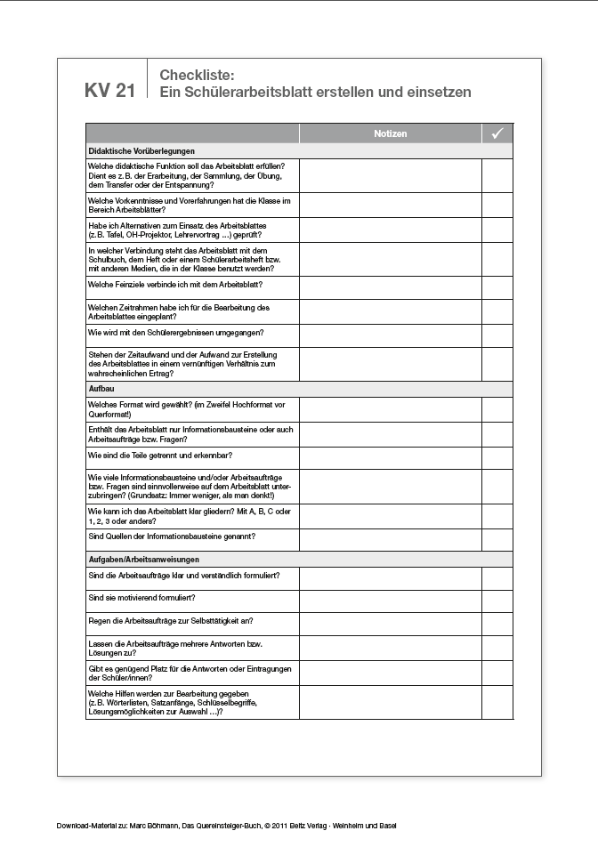
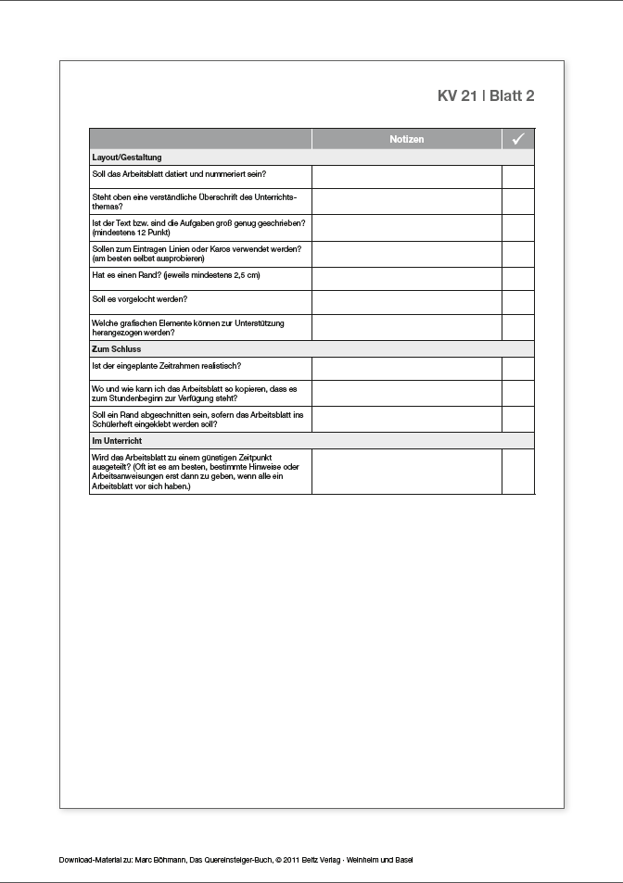
Nimm ein von dir erstelltes Arbeitsblatt und untersuche es mithilfe der Checkliste.
(Vgl. Marc Böhmann: Das Quereinsteiger-Buch. Weinheim und Basel 2011.
Download-Material: KV 21)

Slide 36
Sprachsensibler Fachunterricht
sachbezogenes Sprachlernen:
  Bildungssprache wird an und mit der Sache (den Fachinhalten) gelernt,
  fördert die Sprache an und mit Fragestellungen des Faches.
in allen Fächern
Sprachbildung, Kommunizieren und Verstehen im Fach
Aufgabe jeder Fachlehrkraft
(Vgl. Josef Leisen: Sprachlehren und Sprachlernen. Der sprachsensible Fachunterricht.
http://www.sprachsensiblerfachunterricht.de/sprachlehren-und-lernen Zugriff am 14.04.2021)

Slide 37
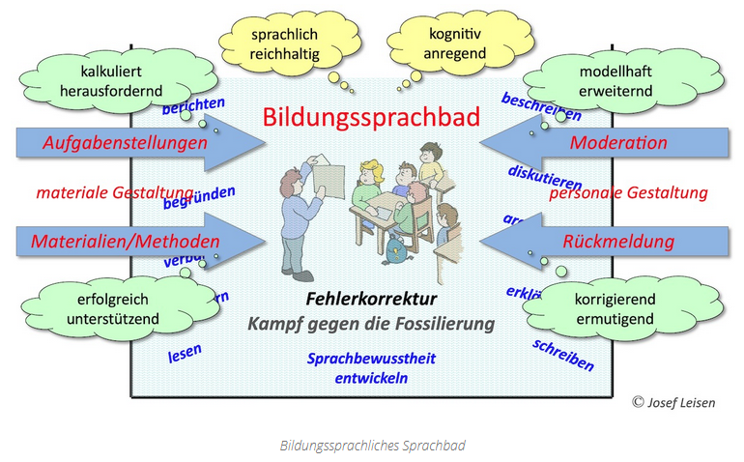
Sprachsensibler Fachunterricht

Slide 38
Sprachsensibler Fachunterricht
Aufgabe:
Informiere dich auf der Seite Prinzipien im sprachsensiblen Fachunterricht über die drei Grundprinzipien. Weitere Informationen findest du in den Fachartikeln Sprachsensibilität im Fachunterricht und Methodenwerkzeuge.
Stellt euch die drei Grundprinzipien im Wechsel gegenseitig vor: Jede/r übernimmt ein Prinzip. Konkretisiert mit Beispielen.
> Handout S. 7

Slide 39
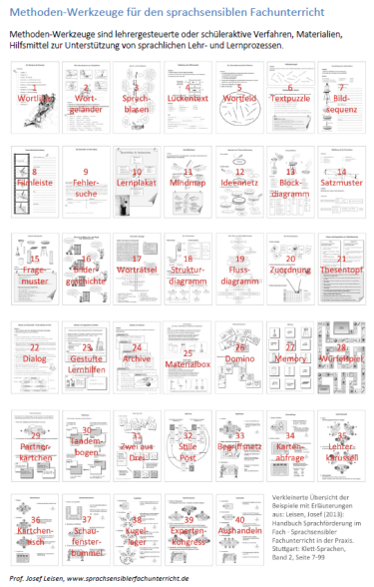
Sprachsensibler Fachunterricht
Weiterführendes:
Informiere dich auf der Seite Sprachlernen im sprachsensiblen Fachunterricht.
Hier findest du eine Fülle an Hinweisen und Informationen sowie Methoden zum sprachsensiblen Fachunterricht.

Slide 40
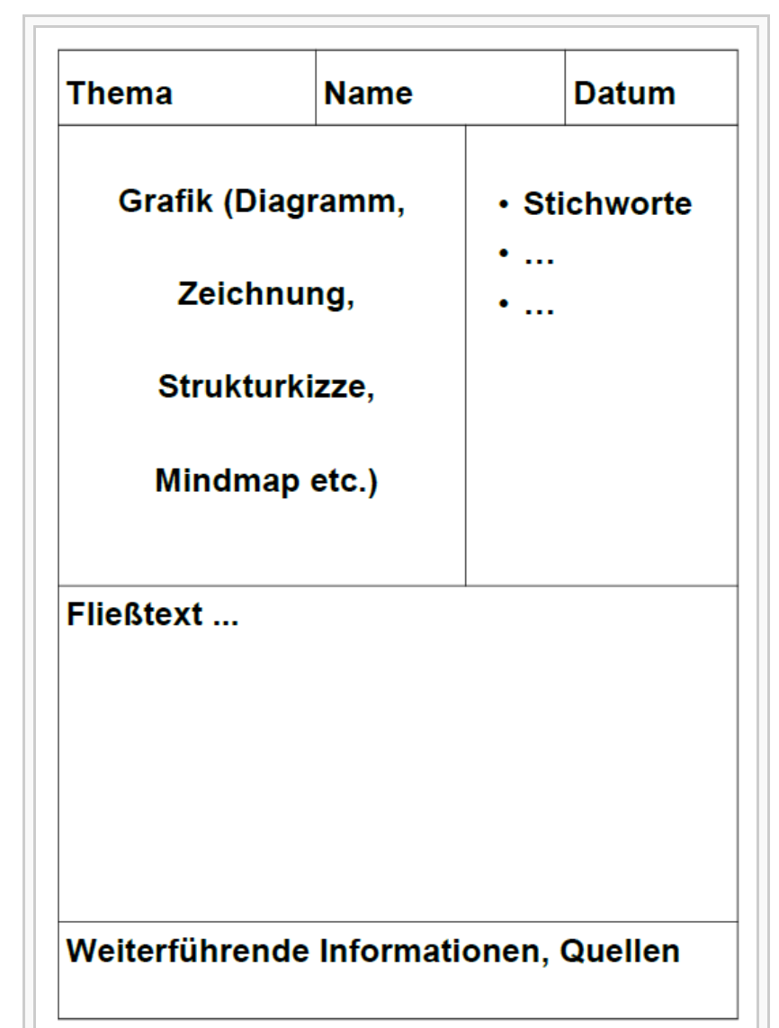
Graf-iz Unterrichtsplanung 2

Slide 41
Jetzt freue ich mich auf …

